Slide 1

均值向量和协方差阵的检验
多元统计分析方法

Slide 2
学习目标
掌握均值向量检验的基本理论
掌握协方差阵检验的基本理论
熟悉上机实现
多元统计分析方法

Slide 3
均值向量检验
一元均值检验的回顾
  H_{o}： μ= μ_{o} ， H₁： μ≠ μ_{o}
  H_{o}： μ₁ = μ₂ ， H₁： μ₁ ≠ μ₂
多元统计分析方法

Slide 4
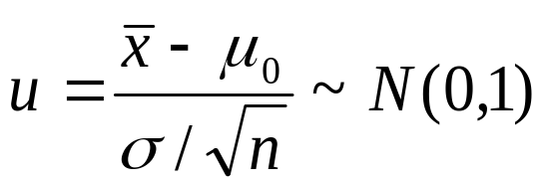
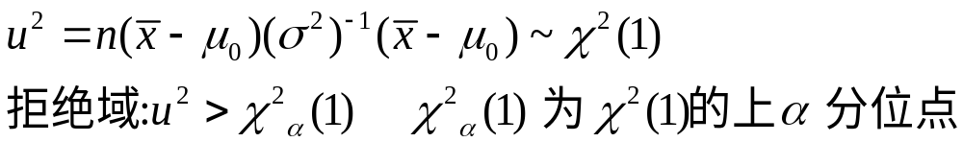
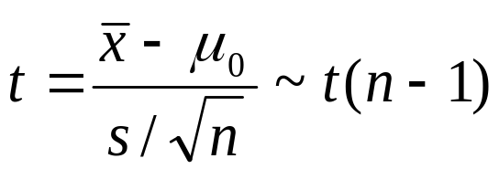
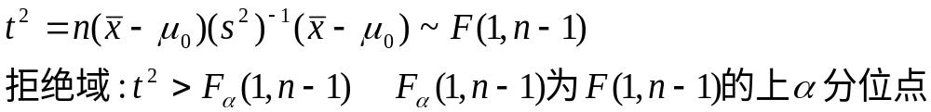
H_{o}： μ= μ_{o} ， H₁： μ≠ μ_{o}
  当σ²已知时,用统计量
拒绝域: |u|>u_{α/2}, u_{α/2}为N(0,1)的上α/2分位点,上述统计量可改写为
  当σ²未知时,用统计量
拒绝域: |t|>t_{α/2}(n-1), t_{α/2}(n-1) 为t_{(n-1)} 的上α/2分位点,上述统 计量可改写为
多元统计分析方法

Slide 5
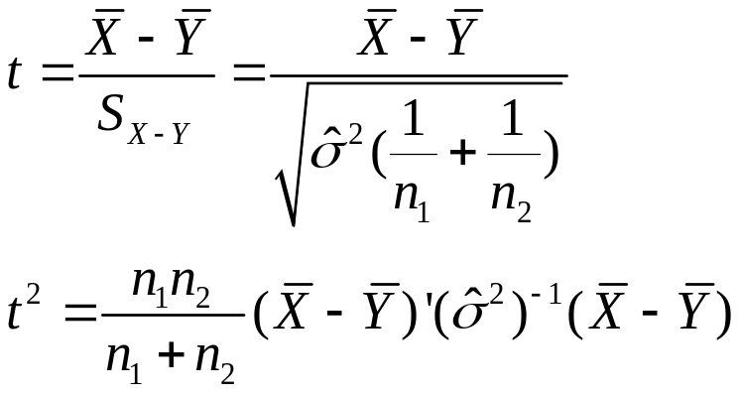
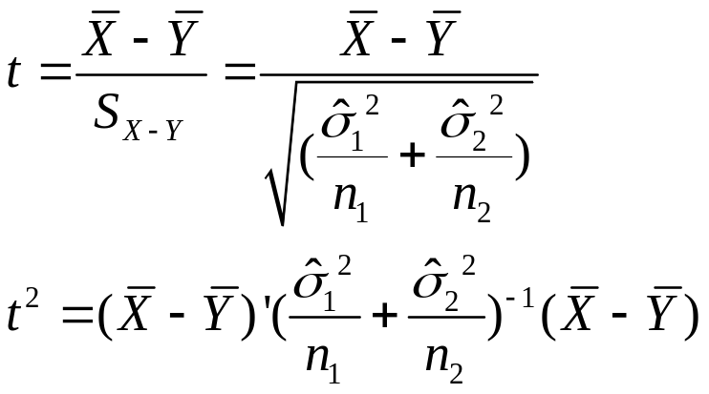
H_{o}： μ₁ = μ₂ ， H₁： μ₁ ≠ μ₂
  σ₁²= σ₂²= σ²
  σ ₁²≠ σ₂²
多元统计分析方法

Slide 6
均值向量检验
设x_{(α)}=(x _{α1},…,x _{αp} )’, α=1, …,n是容量为n的一个样本,他们
来自正态总体N_{p}(μ,∑),对假设 H_{o}： μ= μ_{o} ， H₁： μ≠ μ_{o}
做检验
设x_{(α)}=(x _{α1},…,x _{αp} )’, α=1, …,n ₁是容量为n ₁的一个样本,他
们来自正态总体N_{p}(μ ₁,∑₁), y_{(α)}=(y _{α1},…,y _{αp} )’, α=1, …,n ₂
是容量为n ₂的一个样本,他们来自正态总体N_{p}(μ ₂,∑₂),且两
个样本相互独立, n ₁>p, n ₂>p, 对假设
H_{o}： μ₁= μ₂ ， H₁：μ₁≠ μ₂做检验
多元统计分析方法

Slide 7

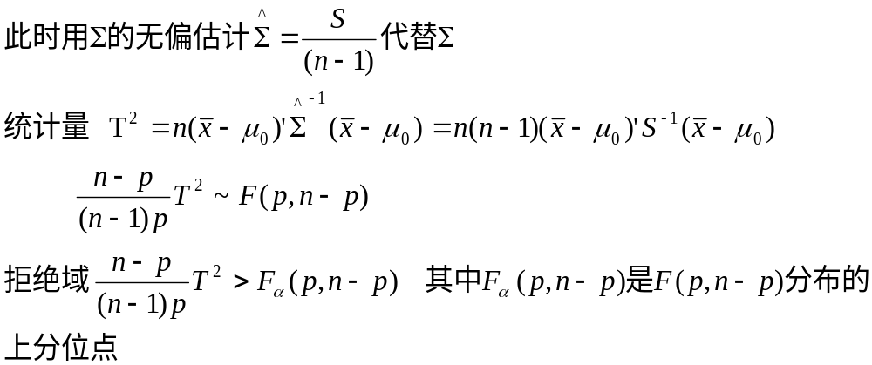
H_{o}： μ= μ_{o} ， H₁： μ≠ μ_{o}
  协差阵∑已知时:
  协差阵∑未知时:
多元统计分析方法

Slide 8
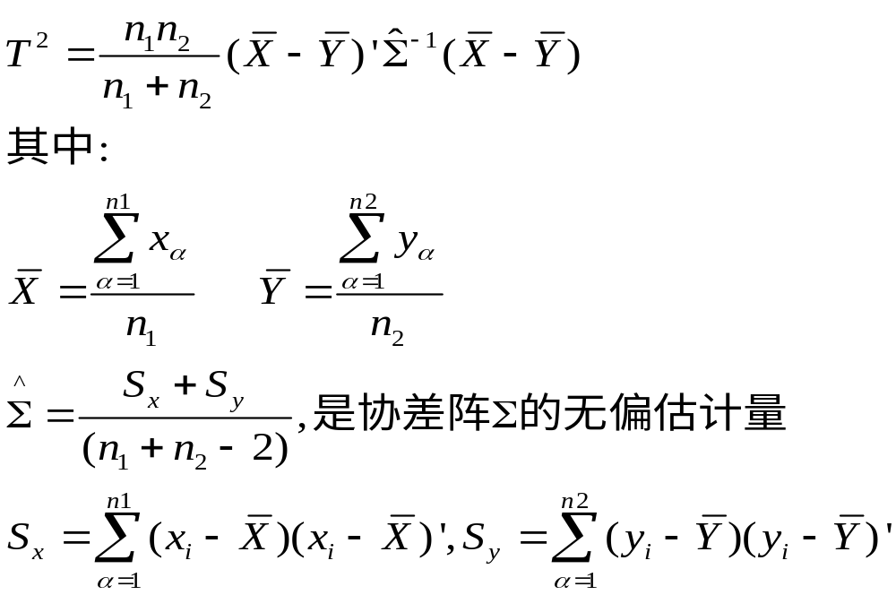
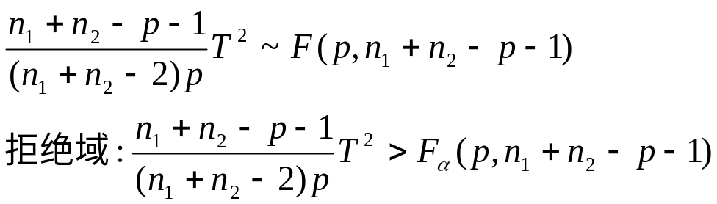
H_{o}： μ₁= μ₂ ， H₁：μ₁≠ μ₂
  协差阵∑₁= ∑₂= ∑
统计量
多元统计分析方法

Slide 9


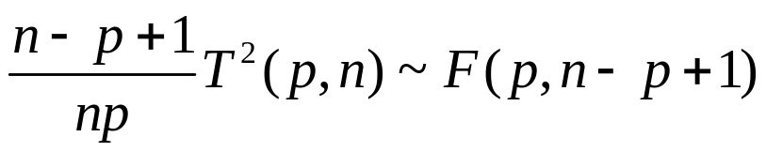
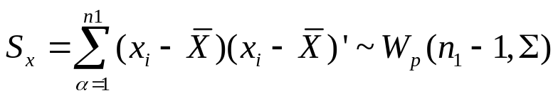
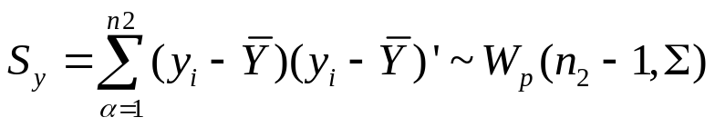

定理：设 , A与u独立，令
则
Wishart分布性质1
Wishart分布性质2
多元统计分析方法

Slide 10
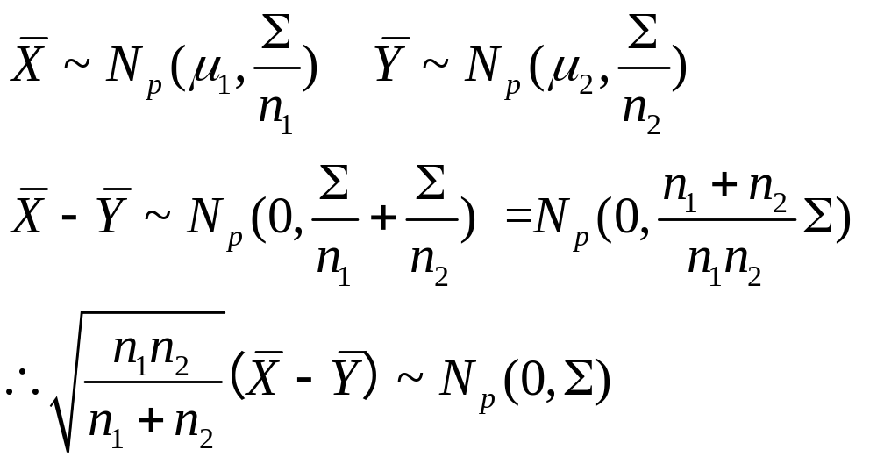
多元统计分析方法

Slide 11
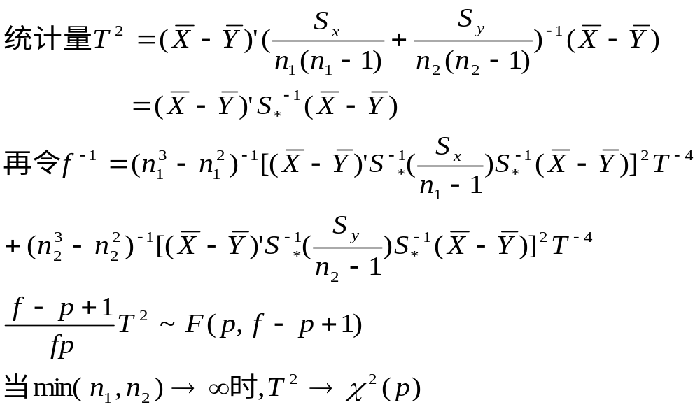
H_{o}： μ₁= μ₂ ， H₁：μ₁≠ μ₂
  协差阵∑₁≠ ∑₂
多元统计分析方法

Slide 12
均值向量检验
多总体均值检验（多元方差分析）
在许多实际问题中，我们要研究的总体不只两个。
例如，要对某省工业行业的生产经营状况作一比
较， 一个行业可以视为一个总体，此时要研究的
总体就达几十个之多。这类问题的研究就需要多
元方差分析的知识。
多元统计分析方法

Slide 13
均值向量检验
一元方差分析的基本思想：
  对方差(离均差平方和)的分解
多元方差分析的基本思想：
  对方差-协方差(离均差平方和-离均差积和)的分解。
多元统计分析方法

Slide 14


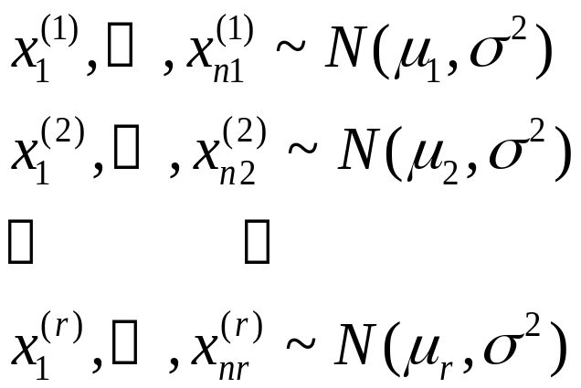
均值向量检验
一元方差分析的回顾
设有r个总体 ，他们的分布分别为一元正态分布
，现从各个总体中抽取的样本如下 ：
多元统计分析方法

Slide 15
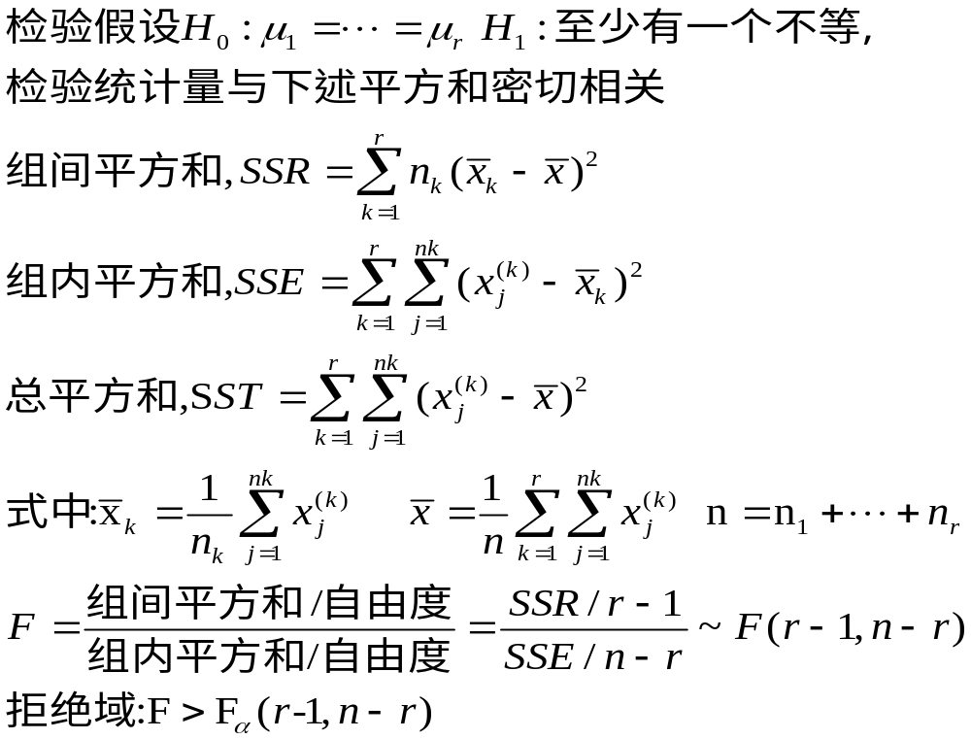
多元统计分析方法

Slide 16
以下是三个地区家庭人口数的抽样调查
甲地 2 6 4 13 5 8 4 6
乙地 6 4 4 1 8 2 12 1 5 2
丙地 2 1 3 3 1 7 1 4 2
问：三个地区的平均家庭人口是否有显著差异？
多元统计分析方法

Slide 17
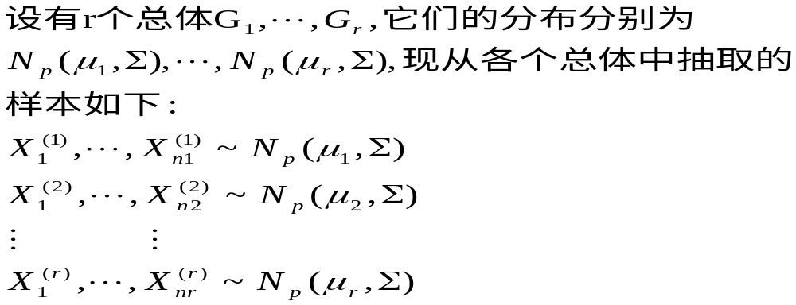
多元方差分析
多元统计分析方法

Slide 18
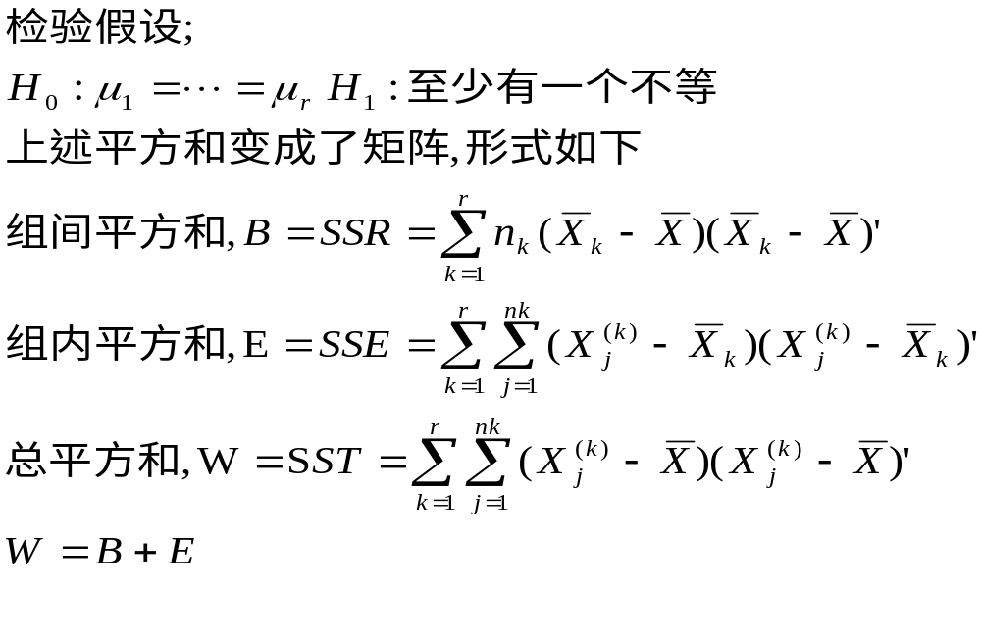
多元统计分析方法

Slide 19
多元方差分析表
变异来源 | SSCP | ν
组间 | B | m₂=r-1
组内 | E | m₁=n-r
总 | W | n-1
多元统计分析方法

Slide 20
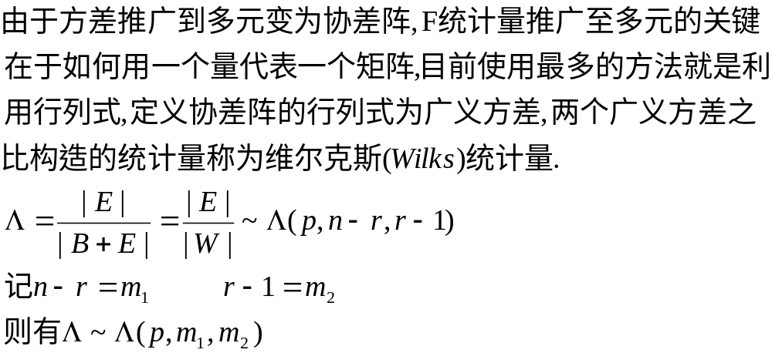

组内变异在总变异中的比例。
多元统计分析方法

Slide 21
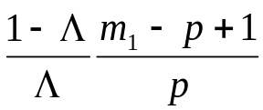
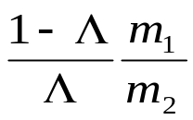
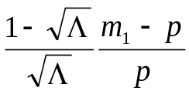
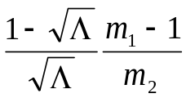
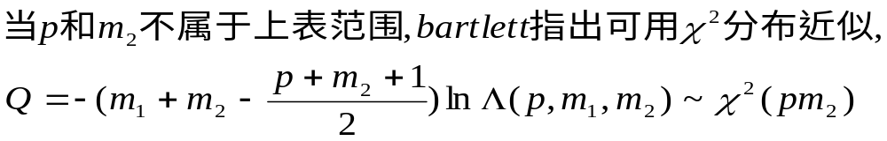
p
m2
F统计量
自由度
任意
1
p,m1-p+1
任意
2
2p,2(m1-p)
1
任意
m2,m1
2
任意
2m2,2(m1-1)
多元统计分析方法

Slide 22

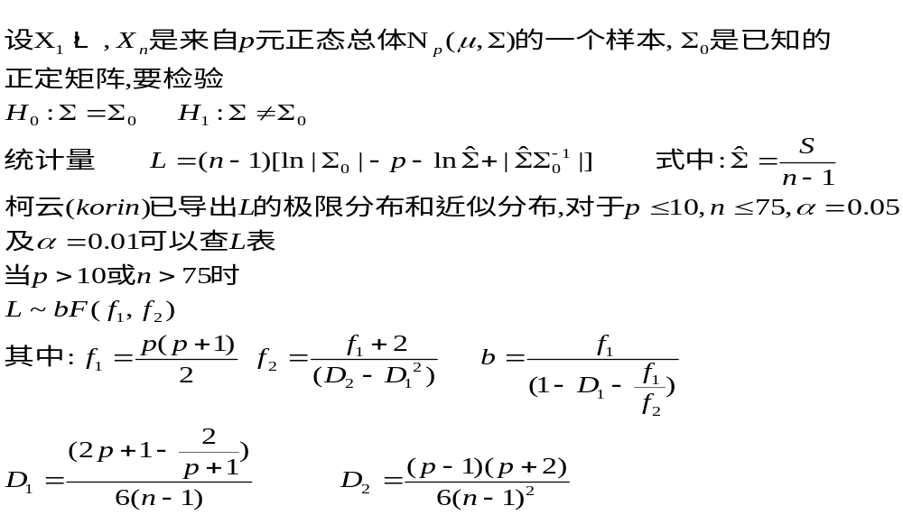
协差阵的检验
检验
多元统计分析方法

Slide 23

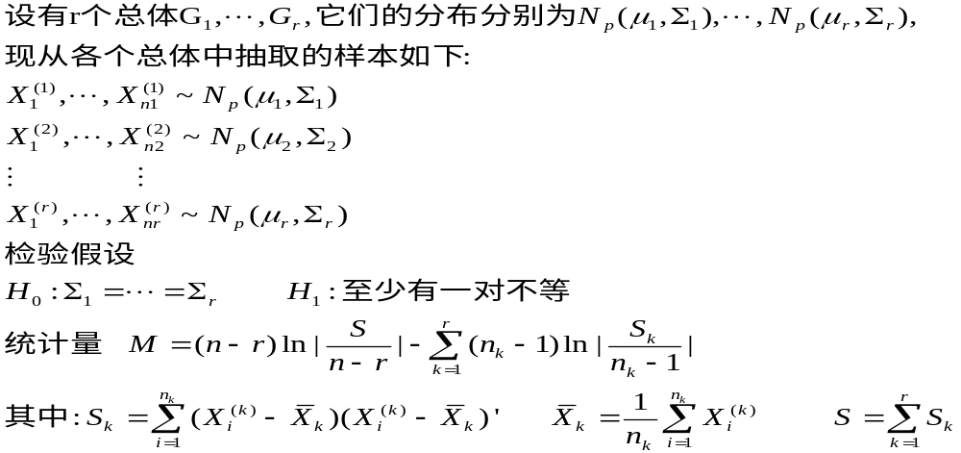
协差阵的检验
检验
多元统计分析方法

Slide 24
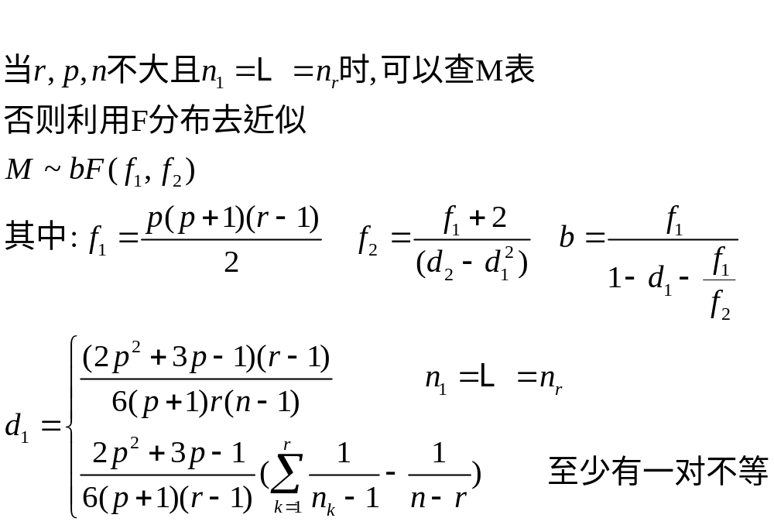
多元统计分析方法

Slide 25
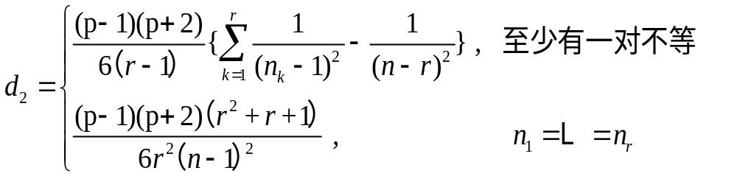
多元统计分析方法

Slide 26
均值与协差阵检验的上机实现
1999年财政部、国家经贸委、人事部和国家计委联合发布了《国有资本金效绩评价规则》。其中，对竞争性工商企业的评价指标体系包括下面八大基本指标：净资产收益率、总资产报酬率、总资产周转率、流动资产周转率、资产负债率、已获利息倍数、销售增长率和资本积累率。下面我们借助于这一指标体系对我国上市公司的运营情况进行分析，以下数据为35家上市公司2000年年报数据，这35家上市公司分别来自于电力、煤气及水的生产和供应业，房地行业，信息技术业。
多元统计分析方法

Slide 27
分析要求
35个数据分别来自于3个总体，下面尝试对3个
不同行业的上市公司的经营能力水平进行比较。
多元统计分析方法

Slide 28
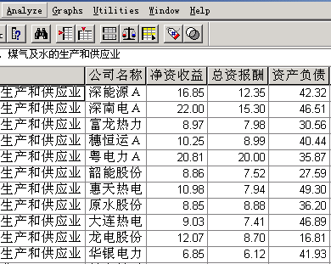
正态性检验
In the menu, click
Analyze
多元统计分析方法

Slide 29
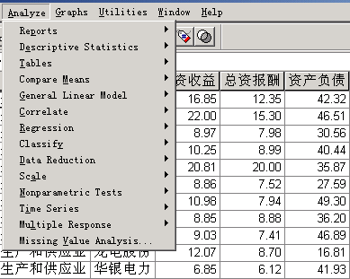
正态性检验
In the menu, click
Analyze
Point to
Descriptive Statistics
多元统计分析方法

Slide 30
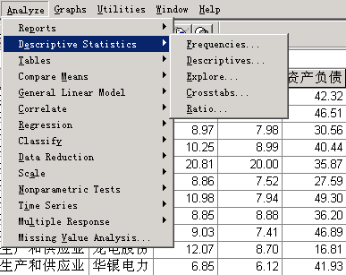
正态性检验
In the menu, click
Analyze
Point to
Descriptive Statistics
Point to Explore…
多元统计分析方法

Slide 31
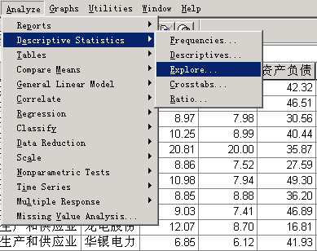
正态性检验
In the menu, click
Analyze
Point to
Descriptive Statistics
Point to Explore…
…and click.
多元统计分析方法

Slide 32
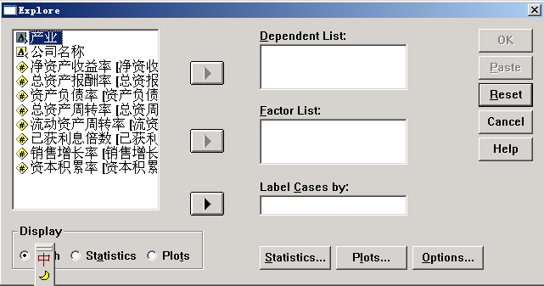
Choose the variables for analysis from the list in the variable box.
多元统计分析方法

Slide 33
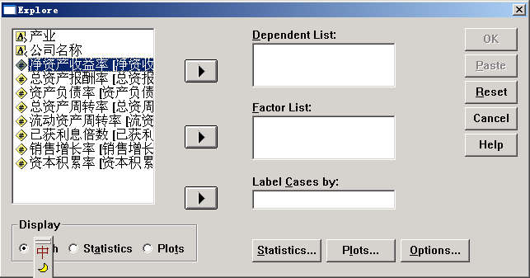
Choose the variables for analysis from the list in the variable box.
Scroll down the list, point to 净资产收益率
Then,pull down the SHIFT,
point to 资本积累率
,
多元统计分析方法

Slide 34
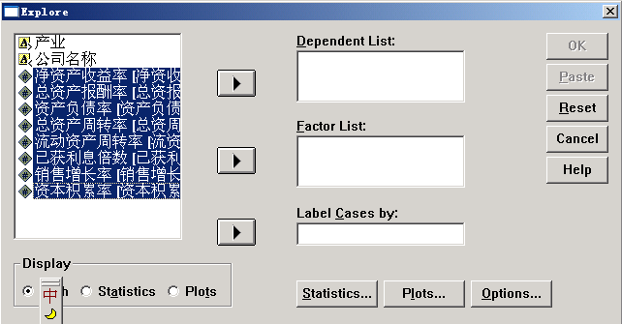
Click,
多元统计分析方法

Slide 35
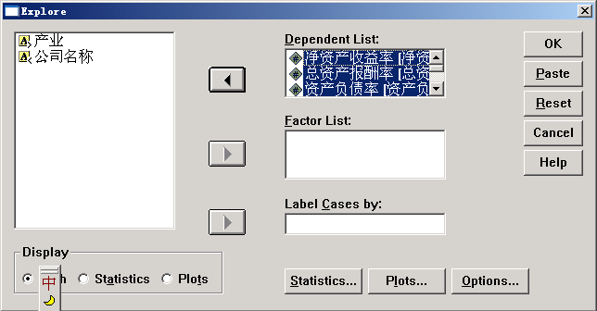
Click, Plots…
多元统计分析方法

Slide 36
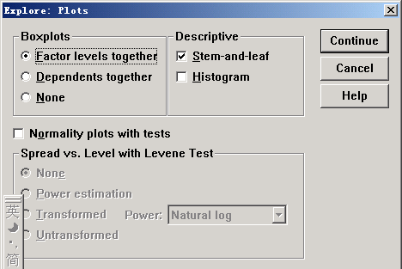
Click the checkbox for
Normality plots with tests
多元统计分析方法

Slide 37

Click the Continue button.
多元统计分析方法

Slide 38
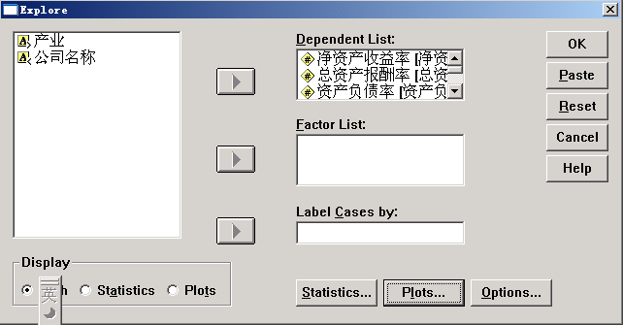
Click the OK button to run the procedure.
多元统计分析方法

Slide 39
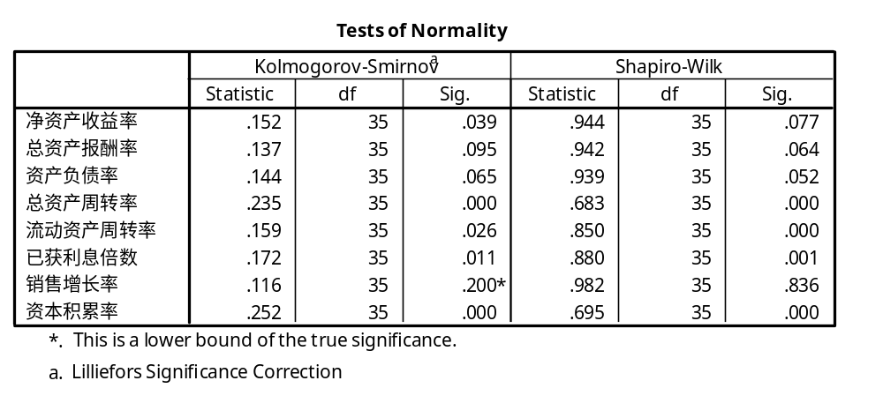
当n>2000，Kolmogorov-Smirmov统计量
当n<2000，Shapiro-Wilk统计量
原假设：变量服从正态分布
显著性水平为0.05，总资产周转率、流动资产周转率、已获利息倍数及资本积累率均明显不服从正态分布
多元统计分析方法

Slide 40
在下面的分析中，只考察净资产收益率、总资产报酬率、资产负债率及销售增长率
这四个指标涉及到了公司的获利能力，资本结构及成长能力，我们认为这四个指标近似是对公司运营能力的度量。
多元统计分析方法

Slide 41
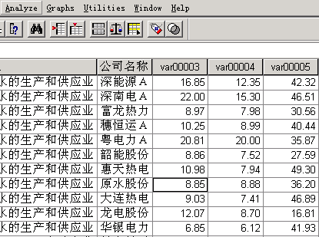
In the menu, click
Analyze
多元统计分析方法

Slide 42
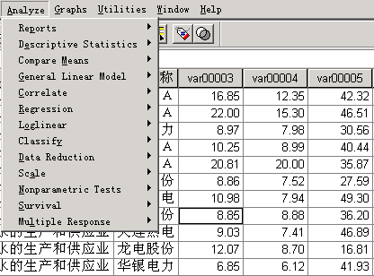
In the menu, click
Analyze
Point to
General Linear Model
多元统计分析方法

Slide 43
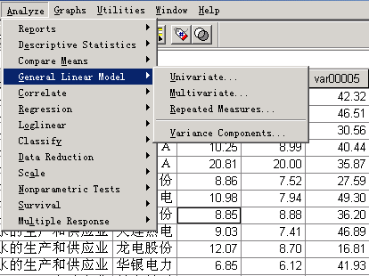
In the menu, click
Analyze
Point to
General Linear Model
Point to Multivariate…
多元统计分析方法

Slide 44
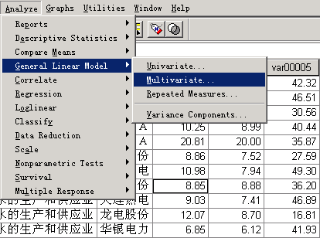
In the menu, click
Analyze
Point to
General Linear Model
Point to Multivariate…
…and click.
多元统计分析方法

Slide 45
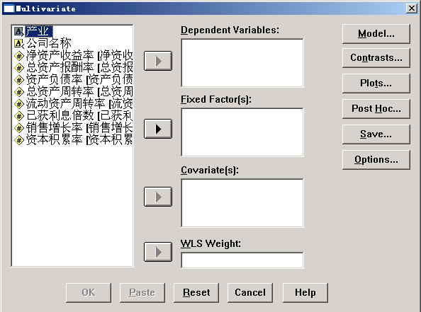
Choose the variables for analysis from the list in the variable box.
Scroll down the list, point to 净资产收益率
多元统计分析方法

Slide 46
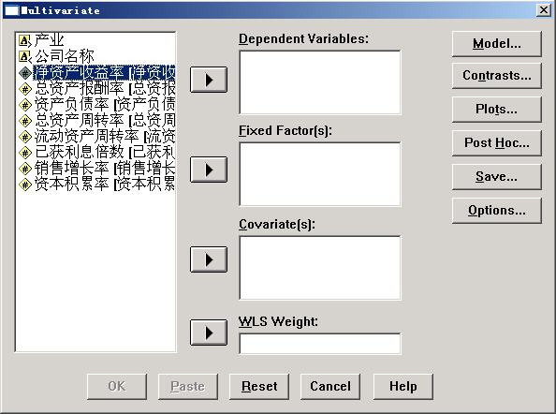
Click,
多元统计分析方法

Slide 47
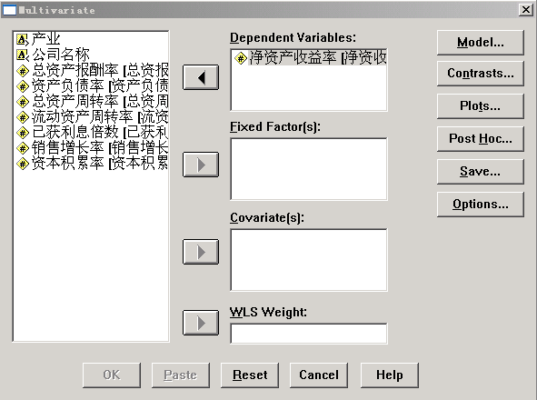
Scroll down the list, point to 总资产报酬率
多元统计分析方法

Slide 48
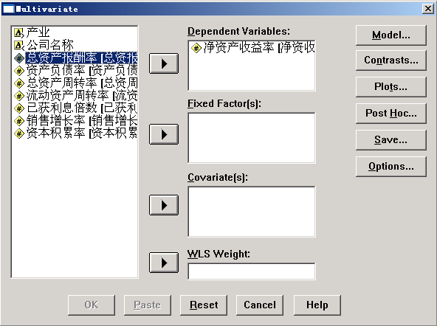
Click,
多元统计分析方法

Slide 49
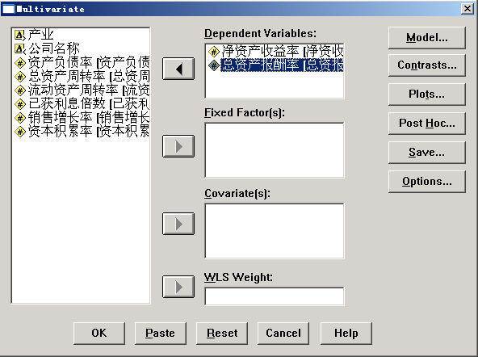
Scroll down the list, point to 资产负债率
多元统计分析方法

Slide 50
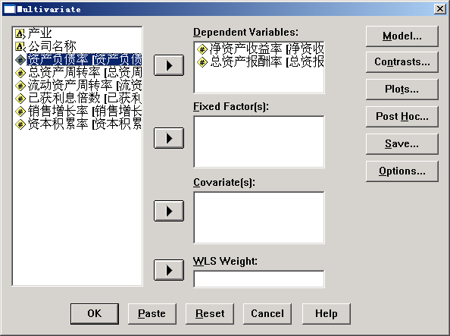
Click,
多元统计分析方法

Slide 51
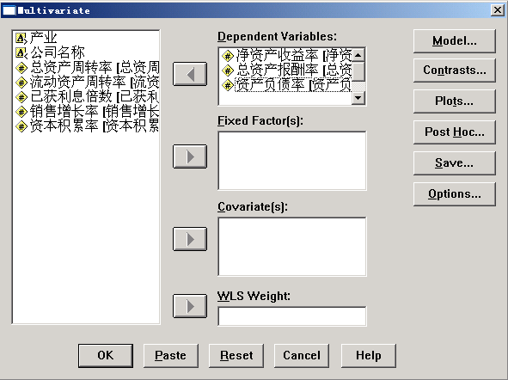
Scroll down the list, point to 销售增长率
多元统计分析方法

Slide 52

Click,
多元统计分析方法

Slide 53

Scroll down the list, point to 产业
多元统计分析方法

Slide 54

Click,
多元统计分析方法

Slide 55

Click the OK button to run the procedure.
多元统计分析方法

Slide 56

样本数据分别来自三个产业的个数
多元统计分析方法

Slide 57


多变量检验表
  GLM模型是拟合了下面的模型Y=β₀+β₁X+ε
其中,Y=(净资产收益率、总资产报酬率、资产负债率、销售增长率)’
X=产业
多元统计分析方法

Slide 58

总的变异
  截距
  产业
    净资产收益率
    总资产报酬率
    资产负债率
    销售增长率
  随机误差
三个行业在四个财务指标上均有显著差别。
多元统计分析方法

Slide 59

在实际工作中，我们往往更希望知道差别主要来自于哪个产业
多元统计分析方法

Slide 60

Click, Contrasts…
多元统计分析方法

Slide 61

Click,
多元统计分析方法

Slide 62

Click,
Scroll down the list, point to Simple
多元统计分析方法

Slide 63

Click,
Scroll down the list, point to Simple
…and click.
多元统计分析方法

Slide 64

point to Change
…and click.
第一、二产业均
与第三产业作比较
第二、三产业均
与第一产业作比较
多元统计分析方法

Slide 65
point to Continue
…and click.
第一、二产业均
与第三产业作比较
第二、三产业均
与第一产业作比较
多元统计分析方法

Slide 66

Click the OK button to run the procedure.
多元统计分析方法

Slide 67

多元统计分析方法

Slide 68

产业2（房地产业）与其他两个产业有明显的差异。
多元统计分析方法

Slide 69
协方差矩阵的检验
多元统计分析方法

Slide 70
Click, Options…
多元统计分析方法

Slide 71

point to 产业
多元统计分析方法

Slide 72

Click
多元统计分析方法

Slide 73

Click the checkbox for
Compare main effects
输出不同产业各财务指标的比较结果
多元统计分析方法

Slide 74

Click the checkbox for
Compare main effects
Click the checkbox for
Homogeneity tests
多元统计分析方法

Slide 75
Click the checkbox for
Homogeneity tests
多元统计分析方法

Slide 76

Click the checkbox for
Homogeneity tests
Click the checkbox for
Continue
输出各产业协方差阵相等的检验结果
多元统计分析方法

Slide 77
Click the OK button to run the procedure.
多元统计分析方法

Slide 78

检验统计量是Box’s M，
  由Sig.值可以认为三个产业的协方差阵是相等的
多元统计分析方法

Slide 79

各产业误差平方相等的检
验，在0.05的显著性水平下,净
资产收益率、总资产报酬率的
误差平方在三个产业间无显著
差异，而资产负债率与销售增
长率的误差平方有显著差异，
这说明除产业因素外，还有其
他因素对着两项指标有显著影
响，这与此处的均值检验没有
太大关系。
多元统计分析方法

Slide 80

分析如下：三产业运营能力有显著差异，信息技
术产业稍好于电力、煤气及水的生产和供应业，
而这两个产业均明显好于房地产业。原因：…
多元统计分析方法

